Slide 1
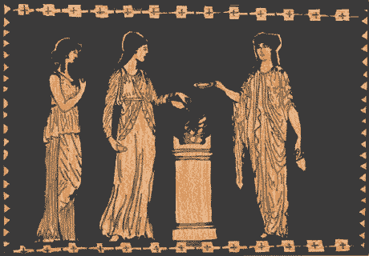
LE DONNE ALLE TESMOFORIE
Anno scolastico 2017/2018, a cura delle alunne del II E: Sofia Formigli, Vittoria Sgaraglia e Martina Vitale.

Slide 2
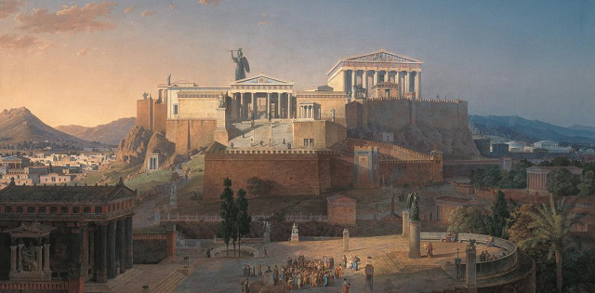
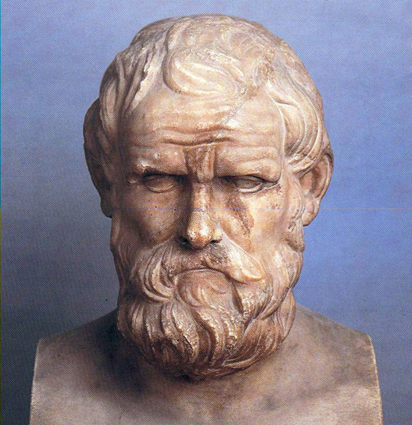
nasce Aristofane 450 a.C.
Acarnesi
425 a.C.
Nuvole
423 a.C.
Pace
421 a.C.
Uccelli
414 a.C.
Rane
405 a.C.
Ecclesiazouse
392 a.C.
muore Aristofane
385 a.C.
Cavalieri
424 a.C.
Vespe
422 a.C.
TESMOFORIAZOUSE
411 a.C.
Pluto
388 a.C.

Slide 3
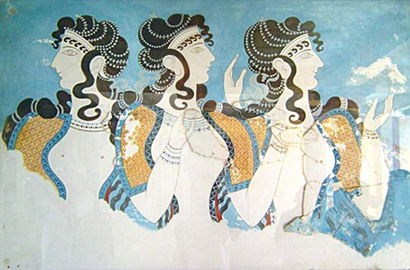
TRAMA …
… E PERSONAGGI PRINCIPALI:
• Mnesiloco • Euripide • Servo di Agatone • Agatone • Coro di Agatone • Coro di donne • Sacerdotessa • Banditrice ed oratrici • Clistene
Euripide, nell’occasione delle Tesmoforie, ha paura che le donne si riuniscano per tramare vendetta contro di lui. Decide così di chiedere aiuto a un suo parente, Mnesiloco, per convincere Agatone, a recarsi alla festa in panni femminili per parlare in sua difesa. Al suo rifiuto, Mnesiloco decide di recarsi al posto suo. Durante il dibattito, il parente prende la parola cercando in maniera maldestra di difenderlo. Così avviene, ma ben presto il parente si fa smascherare e, arrestato, viene tenuto sotto sorveglianza. Euripide tenta in ogni modo di aiutare il Parente, parodiando numerose scene di sue tragedie, ma inutilmente. Il drammaturgo scende a patti con le donne, promettendo loro di non offenderle più nei suo drammi. Dopo la fuga dei due, in scena rimane la sola guardia, sconsolata e vittima del loro inganno.

Slide 4
RAPPORTO DI AMORE-ODIO CON EURIPIDE
Cratino conia il verbo εὑριπιδαριστοφανίζειν (somiglianza tra i due)
G. Murray :
Riconoscimento della grandezza di Euripide considerato uomo d’onore (fedeltà al parente)
Notorietà delle sue opere
Concreti rapporti di Euripide con uomini della nuova cultura
Critica severa per spropositato utilizzo della soluzione drammatica del Deus ex machina (Euripide delega a Mnesiloco il peso dei suoi rischi)
Critica a mechanè: parodia Elena e Andromeda
Ateismo di Euripide (vv. 450)

Slide 5
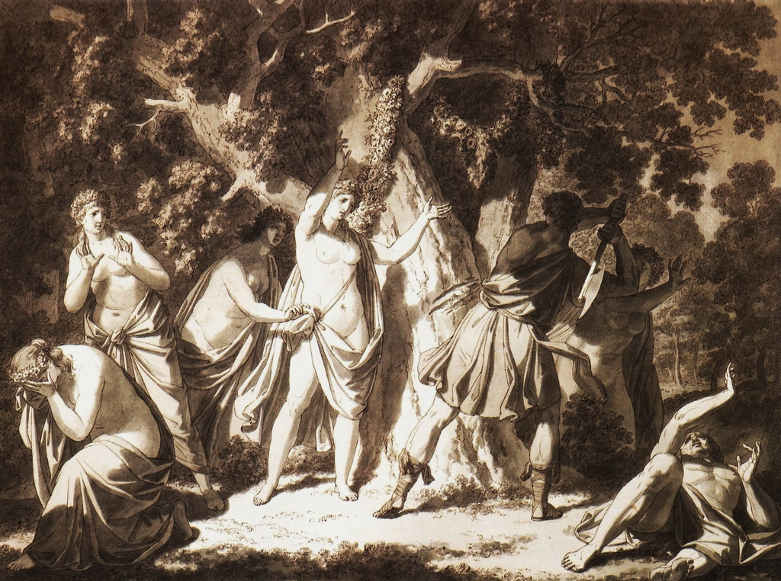
LE DONNE
Sfondo della vicenda: Tesmoforie, celebrazioni religiose in onore di Demetra e Persefone
Celebrazioni precluse a schiave, vergini, prostitute e straniere
Feste precluse agli uomini: separazione netta tra i due sessi
Natura della donna poco morigerata
Non rimproverano a Euripide di dire falsità ma di aver svelato i loro segreti e perciò di aver perso la loro libertà (vv.383–434,)
ATTUALITA’

Slide 6
PRIMA DONNA (VV. 383-434)
“Come non ci ha calunniate, (…) chiamandoci adultere, ninfomani, ubriacone, traditrici, chiacchierone, poco di buono, rovina degli uomini? (…) E non si può fare più niente di quello che si faceva prjma, da quando ha insegnato ai nostri mariti tante brutte cose sul nostro conto (…) Di chi è la colpa se si è rotta la pentola? Non può essere che dell’ospite Corinzio. (…) Prima potevamo aprire le porte di nascosto facendoci fare un sigillo per tre oboli; ora sempre il maledetto Euripide , rovina delle famiglie, gli ha insegnato a usare certi piccoli sigilli tarlati che si portano dietro.”
Insistenza sul fatto che Euripide ha denunciato crimini domestici reali delle donne, prendendo i mariti più guardinghi nelle case
Ospite Corinzio: riferimento alla Steneba di Euripide
SECONDA DONNA (VV:443-458)
“(…) Mio marito è nato a Cipro, lasciandomi cinque figli, che io crescevo a stento facendo corone di mirto e vendendole. E fino a poco fa me la cavavo alla meno peggio; ma ora lui con le sue tragedie ha persuaso gli uomini che gli dei non esistono, e noi non vendiamo più neppure la metà. Perciò insisto con voi tutte che dobbiamo punirlo.”
Accusa a Euripide di aver persuaso di qualcosa di falso, ovvero che gli dei non esistano
Punto di vista utilitaristico della donna
Gli dei non esistono: riferimento al Bellerofonte di Euripide

Slide 7
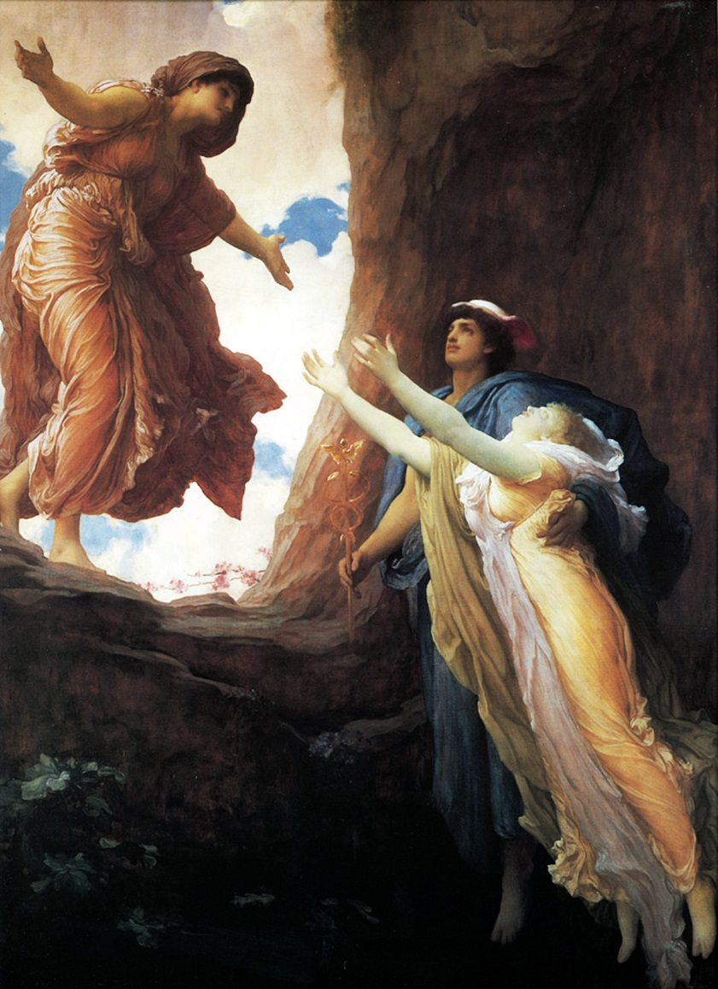
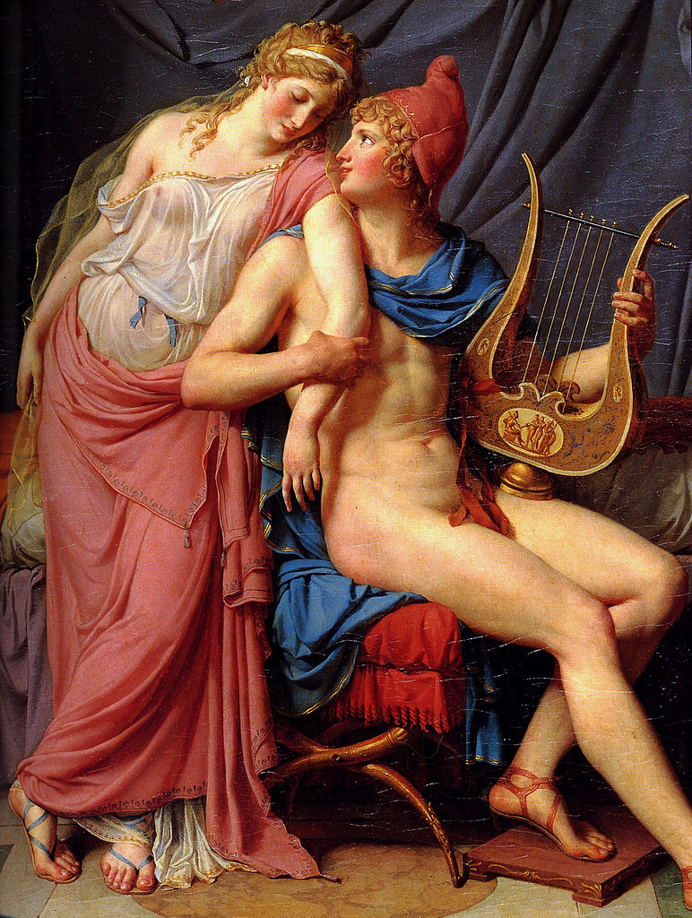
PARODIA LETTERARIA DELL’ELENA EURIPIDEA
Mnesiloco dà inizio alla parodia dell’Elena di Euripide, pronunciando queste parole: «τήν καινήν Ἐλένην μιμνήσομαι» (impersonerò la nuova Elena);
Mnesiloco cita a memoria ampie sezioni della tragedia euripidea (vv.855-857 =vv.1-3;vv. 859-860= vv. 16-17; v 862=v. 22), dando vita ad un’operazione metateatrale;
Sia nelle Tesmoforiazouse che nell’Elena possiamo trovare dei riferimenti al tema del doppio e del travestimento.

Slide 8
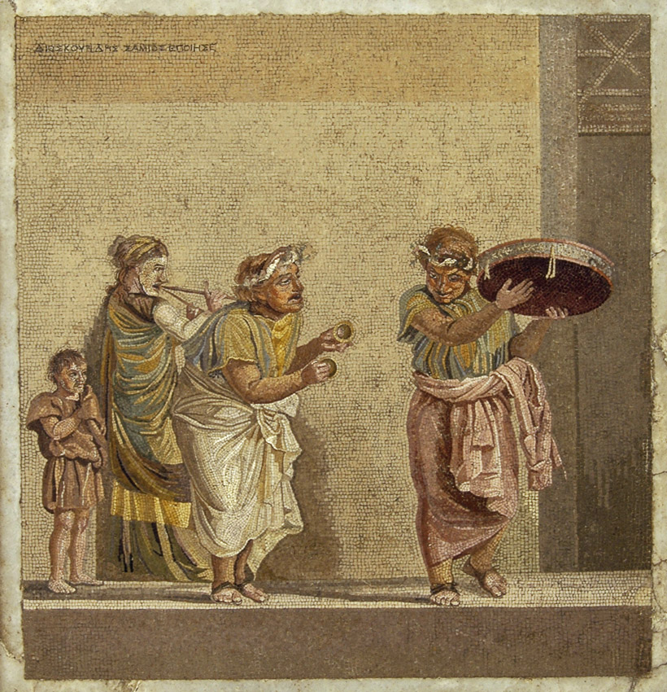
METATEATRO
Tesmoforiazuse costituisce il più antico esempio di <<metateatro>> vale a dire teatro nel teatro e consiste nello svelare,con intento scherzoso,il carattere fittizio dell’evento scenico.
Questa tecnica teatrale è costruita parodiando numerose tragedie di Euripide,in particolare l’Elena e l’Andromeda attraverso i continui travestimenti dei protagonisti che creano situazioni divertenti e paradossali.
La parodia linguistica,musicale,metrica di singoli versi o scene della tragedia è uno dei meccanismi per creare un effetto comico

Slide 9
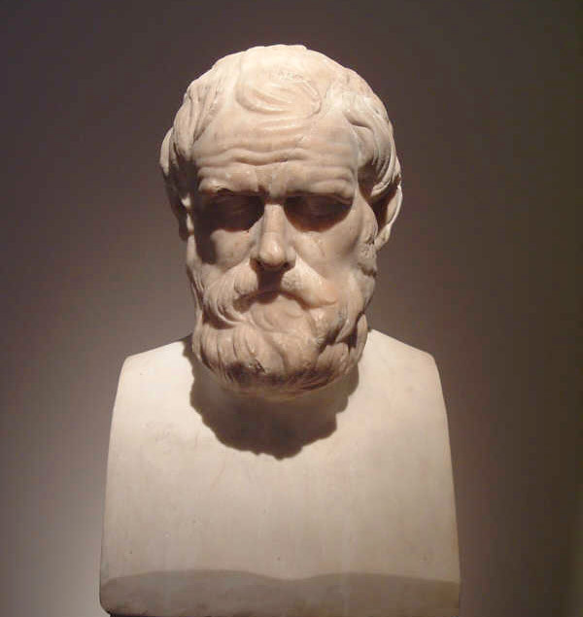
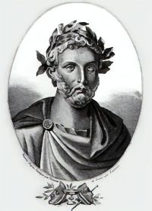
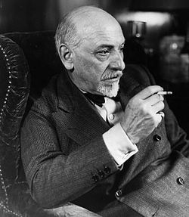
METATEATRO
Commedia greca
Plauto
Pirandello

Slide 10
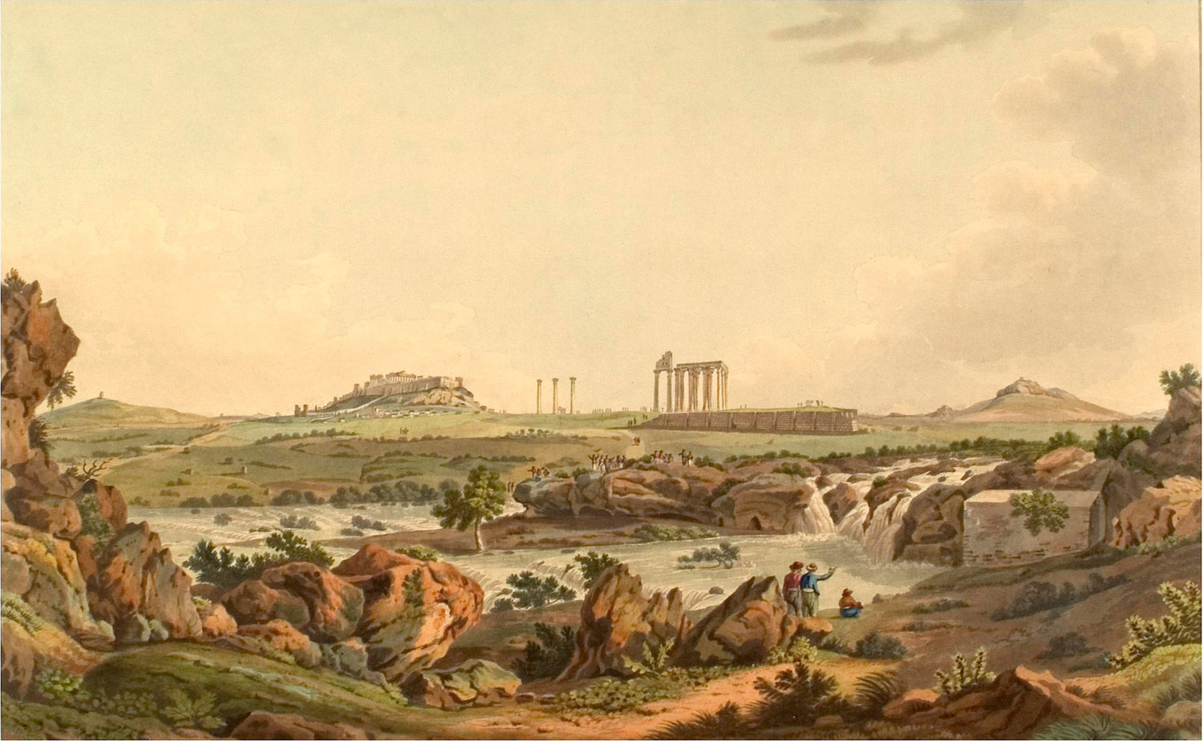
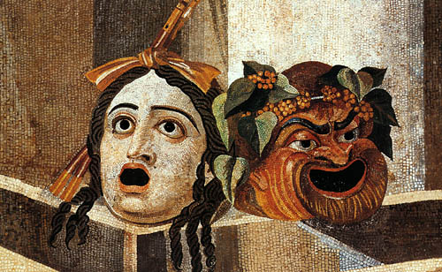
IL TRAVESTIMENTO
Tutta l’opera gioca sul tema del travestimento : essa è infatti costruita sull’equivoco di un uomo che si traveste da donna ovvero Mnesiloco per salvare Euripide.
Possiamo trovare il tema dello scambio dei sessi e la tecnica del capovolgimento infatti le donne assumono tratti maschili e amazzonici con atteggiamenti simili a pericolosi congiurati e prendono l’iniziativa contro un uomo decidendo di processare Euripide.
Ciò viene usato da Euripide per creare comicità.

Slide 11
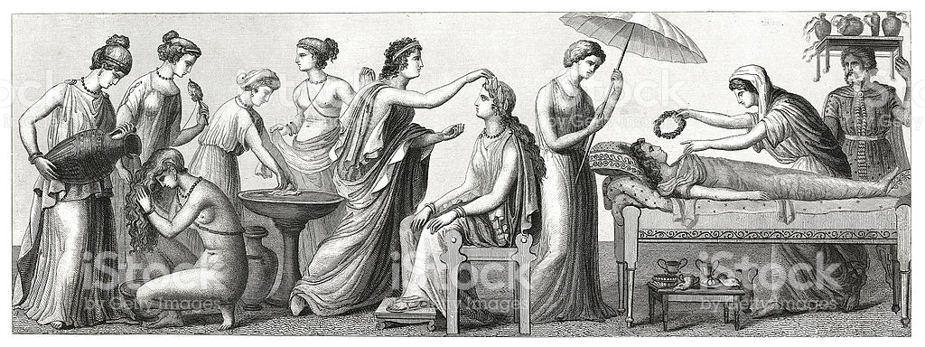
LA FUNZIONE COMICA DEL RITO
“ αὐταὶ γάρ ἐσμεν, κοὐδεμί᾽ ἔκφορος λόγου.” 472
L’espressione «funzione comica del rito» non riguarda soltanto l’aspetto ridicolo di questi richiami alla sfera religiosa, che avevano l’effetto di suscitare il riso nello spettatore, ma vorrebbe anche mettere in luce dei rapporti che sussistono tra la produzione poetica di Aristofane e la pratica religiosa dei riti.
“ γυναῖκα δ᾽ εἶναι πρᾶγμ᾽ ἔφη νουβυστικὸν
καὶ χρηματοποιόν: κοὔτε τἀπόρρητ᾽ ἔφη
ἐκ Θεσμοφόροιν ἑκάστοτ᾽ αὐτὰς ἐκφέρειν,
σὲ δὲ κἀμὲ βουλεύοντε τοῦτο δρᾶν ἀεί.” 444
Aristofane, Ecclesiazouse
“ τελέως δ᾽
ἐκκλησιάσαιμεν Ἀθηναίων 330
εὐγενεῖς γυναῖκες.”
Poi ancora che la donna è creatura risparmiosa e sennosa e inoltre che le loro sacre mistiche cose di donne non vanno sempre a spifferarle, mica come me e te in Senato, sempre pronti a vuotare il sacco…
“ μὴ δῆτα τόν γε χοῖρον ὦ γυναῖκες. εἰ γὰρ οὔσης 540
παρρησίας κἀξὸν λέγειν ὅσαι πάρεσμεν ἀσταί,
εἶτ᾽ εἶπον ἁγίγνωσκον ὑπὲρ Εὐριπίδου δίκαια,
διὰ τοῦτο τιλλομένην με δεῖ δοῦναι δίκην ὑφ᾽ ὑμῶν;”
“ ὅπως;
δοκῶν γυναικῶν ἔργα νυκτερείσια
κλέπτειν ὑφαρπάζειν τε θήλειαν Κύπριν.” 205

Slide 12
SITOGRAFIA
BIBLIOGRAFIA
https://nubicuculia.wordpress.com/autori/aristofane/opere-2/tesmoforiazuse/
http://www.dionysusexmachina.it/pdf/articoli/120.pdf
https://core.ac.uk/download/pdf/79615837.pdf
http://www.liceoclassicovarese.gov.it/uploads/mostre/paduano/Una%20nuova%20Elena.pdf
https://cananamassi.files.wordpress.com/2014/09/il-metateatro-e-la-rottura-scenica.pdf
«Storia e testi della letteratura greca»
La commedia delle «Tesmoforiazouse»

